Slide 1
BİL408 – YAPAY ZEKA PROBLEM ÇÖZME VE ARAMA
Dr. Gulshat Muhametjanova
gulshatka@gmail.com

Slide 2
Geçen Haftalar: Özet
YZ’nin Tanımı ve Tarihçesi
Turing Testi
Zeki Ajanlar:
Ajan Tipleri: Basit Tepki, model tabanlı, hedef tabanlı, fayda tabanlı
Rasyonel Hareket
Performans Ölçüsü
Her olası algı serisi için, algı serisi ve sahip olduğu bilgileri kullanarak performans ölçüsünü maksimize edecek şekilde davranan ajan ideal ajandır.

Slide 3
Problem çözme ve arama
Problem çözmeye giriş
Karmaşıklık
Bilgisiz arama
Problem formülasyonu
Arama stratejileri: derinlik-önce, genişlik-önce
Bilgili arama
Arama stratejileri: En iyi-ilk önce, A*
Sezgisel fonksiyonlar

Slide 4
Örnek: Ölçme problemi!
9 l
5 l
3 l
Problem: Bu üç kovayı kullanarak 7 litre suyu ölçün.

Slide 5
Örnek: Ölçme problemi!
(olası bir) Çözüm:
a b c
0 0 0 start
3 0 0
0 0 3
3 0 3
0 0 6
3 0 6
0 3 6
3 3 6
1 5 6
0 5 7 hedef
9 l
5 l
3 l
a
b
c

Slide 6
Örnek: Ölçme problemi!
(olası bir) Çözüm:
a b c
0 0 0 start
3 0 0
0 0 3
3 0 3
0 0 6
3 0 6
0 3 6
3 3 6
1 5 6
0 5 7 goal
9 l
5 l
3 l
a
b
c

Slide 7
Örnek: Ölçme problemi!
(olası bir) Çözüm:
a b c
0 0 0 start
3 0 0
0 0 3
3 0 3
0 0 6
3 0 6
0 3 6
3 3 6
1 5 6
0 5 7 goal
9 l
5 l
3 l
a
b
c

Slide 8
Örnek: Ölçme problemi!
(olası bir) Çözüm:
a b c
0 0 0 start
3 0 0
0 0 3
3 0 3
0 0 6
3 0 6
0 3 6
3 3 6
1 5 6
0 5 7 goal
9 l
5 l
3 l
a
b
c

Slide 9
Örnek: Ölçme problemi!
(olası bir) Çözüm:
a b c
0 0 0 start
3 0 0
0 0 3
3 0 3
0 0 6
3 0 6
0 3 6
3 3 6
1 5 6
0 5 7 goal
9 l
5 l
3 l
a
b
c

Slide 10
Örnek: Ölçme problemi!
(olası bir) Çözüm:
a b c
0 0 0 start
3 0 0
0 0 3
3 0 3
0 0 6
3 0 6
0 3 6
3 3 6
1 5 6
0 5 7 goal
9 l
5 l
3 l
a
b
c

Slide 11
Örnek: Ölçme problemi!
(olası bir) Çözüm:
a b c
0 0 0 start
3 0 0
0 0 3
3 0 3
0 0 6
3 0 6
0 3 6
3 3 6
1 5 6
0 5 7 goal
9 l
5 l
3 l
a
b
c

Slide 12
Örnek: Ölçme problemi!
(olası bir) Çözüm:
a b c
0 0 0 start
3 0 0
0 0 3
3 0 3
0 0 6
3 0 6
0 3 6
3 3 6
1 5 6
0 5 7 goal
9 l
5 l
3 l
a
b
c

Slide 13
Örnek: Ölçme problemi!
(olası bir) Çözüm:
a b c
0 0 0 start
3 0 0
0 0 3
3 0 3
0 0 6
3 0 6
0 3 6
3 3 6
1 5 6
0 5 7 goal
9 l
5 l
3 l
a
b
c

Slide 14
Örnek: Ölçme problemi!
(olası bir) Çözüm:
a b c
0 0 0 start
3 0 0
0 0 3
3 0 3
0 0 6
3 0 6
0 3 6
3 3 6
1 5 6
0 5 7 hedef
9 l
5 l
3 l
a
b
c

Slide 15
Örnek: Ölçme problemi!
Diğer bir çözüm:
a b c
0 0 0 start
0 5 0
3 2 0
3 0 2
3 5 2
3 0 7 goal
9 l
5 l
3 l
a
b
c

Slide 16
Örnek: Ölçme problemi!
Diğer bir çözüm:
a b c
0 0 0 start
0 5 0
3 2 0
3 0 2
3 5 2
3 0 7 goal
9 l
5 l
3 l
a
b
c

Slide 17
Örnek: Ölçme problemi!
Diğer bir çözüm:
a b c
0 0 0 start
0 5 0
3 2 0
3 0 2
3 5 2
3 0 7 goal
9 l
5 l
3 l
a
b
c

Slide 18
Örnek: Ölçme problemi!
Diğer bir çözüm:
a b c
0 0 0 start
0 5 0
3 2 0
3 0 2
3 5 2
3 0 7 goal
9 l
5 l
3 l
a
b
c

Slide 19
Örnek: Ölçme problemi!
Diğer bir çözüm:
a b c
0 0 0 start
0 5 0
3 2 0
3 0 2
3 5 2
3 0 7 hedef
9 l
5 l
3 l
a
b
c

Slide 20
Hangi çözümü tercih ederiz?
Çözüm 1:
a b c
0 0 0 start
3 0 0
0 0 3
3 0 3
0 0 6
3 0 6
0 3 6
3 3 6
1 5 6
0 5 7 hedef
Çözüm 2:
a b c
0 0 0 start
0 5 0
3 2 0
3 0 2
3 5 2
3 0 7 hedef

Slide 21
Örnek: Ölçme problemi
7 litre suyu birer adet 3, 5 ve 9 litrelik kovalar ile ölç
Hedefi formüle et:
7 litre suyu 9 litrelik kovada tut
Problemi formüle et:
Durumlar: Kovalardaki su miktarı
İşlemler: Kovayı kaynaktan doldur, Kovayı boşalt
Çözümü bul:
Başlangıç durumundan hedef duruma götüren işlemler sırası

Slide 22
Problem Çeşitleri
Tek durumlu (single-state) problem: Deterministik, tam gözlenebilir
Ajan hangi durumda olmak istediğini biliyor; çözüm bir sıradır (sequence)
Alıcısız (sensorless) problem: Gözlenemez
Ajan nerede olduğunu bilemez; çözüm (varsa) bir sıradır
Koşullu (contingency) problem: Rastgele (nondeterministic) ve/veya kısmi gözlenebilir (partially observable)
Alıcılar şu anki durum ile ilgili sürekli bilgi sağlar
Çözüm ağaç ya da kurallar ile
Keşif (exploration) problemi: Bilinmeyen durum uzayı

Slide 23
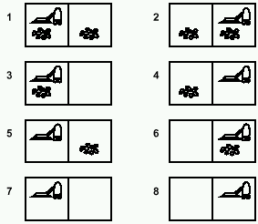
Örnek: Elektrikli süpürge ajanı
2 Yer: kirli/değil
Amaç : Her yerin temiz olması
Hareketler: Sol, sağ, temizle, işlem yok (NoOP)
N oda için durum sayısı?
N * 2^N
Notes:
N: süpürgenin odalarda bulunma durumlarının sayısı
2^N: Odaların kirli olma durumlarının sayısı

Slide 24
Örnek: Elektrikli süpürge
Tek durumlu problem: #5’le başla. Çözüm nedir?
[Sağ, Temizle]
Alıcısız problem: {1,2,3,4,5,6,7,8}’den herhangi biriyle başla
[Sağ, Temizle, Sol, Temizle]

Slide 25
Örnek: Elektrikli süpürge
Koşullu problem:
Deterministik: Temizle komutu temiz halıyı kirletebilir
Kısmi gözlenebilir: sadece bulunduğu yerin durumu (kirli/temiz)
Eldeki bilgi: [Sol, Temiz]
#5 veya #7 ile başla
[Sağ, if kirli then Temizle]

Slide 26
Durum bilgisi
Herhangi bir andaki ortam durumla ifade edilir
Başlangıç durumu: problemin çözümü için yapılacak ilk hareketin başlandığı durum
Hareket: güncel durumu diğer bir durumla değiştiren eylem. Bu durumlara geçiş durumu denir
Her durum için olası birden fazla hareket olabilir
Amaç durumu: problemin tanımında verilen ulaşılması gereken durum (problemin çözümü)
Başarısız durum: hiçbir hareketin uygulanamadığı ve amaç olmayan durum

Slide 27
Durum bilgisi
Durum uzayı:
Başlangıç durumundan ulaşılabilecek tüm durumlardan oluşan küme
Durum uzayı graflarla ifade edilebilir:
düğümler: uzaydaki durumlar
kenarlar: hareketler/işlemler
Problemin boyutu genelde olası durumların sayısı ile (veya durum uzayının boyutu ile) ifade edilir
2 yerli süpürge dünyasında 2x2² durum vardır
Tic-Tac-Toe oyununda yaklaşık 3⁹ durum vardır
Damada yaklaşık 10⁴⁰ durum vardır
Satrançtaki durumların sayısı yaklaşık 10¹²⁰ dir
Go oyunundaki durumlar sayısı ise çok daha fazladır

Slide 28
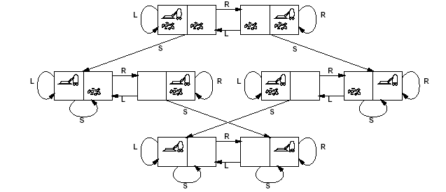
Örnek: Süpürge dünyası
Problemin durum uzayı

Slide 29
Tek Durumlu Problemin Formülasyonu
Başlangıç durumu (initial state)
Örnek: "Ankara’da olmak"
Durum fonksiyonu (successor function)
S(x) = hareket-durum çiftleri (x durumundan, hangi durumlara hangi hareket ile geçilebilir)
Örnek: S(Ankara) = {<Ankara→E.şehir, E.şehir>, … }
Amaca ulaşma testi (goal test)
Örnek: x = "İzmir’de olmak"
Yol masrafı (path cost): eklemeli (additive)
Örnek: mesafeler toplamı, gidilen şehir sayısı, vb.
c(x,a,y): adım masrafı (step cost), ≥ 0 varsayılır
Çözüm: Başlangıç durumundan amaç duruma nasıl ulaşıldığını gösteren hareketlerin sırası

Slide 30
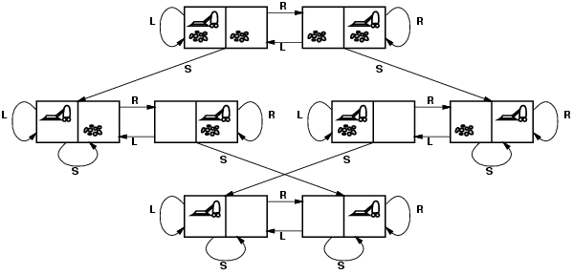
Örnek: Süpürge dünyası
Durumlar: kir ile ajanın bulunduğu yerler (tamsayı, 1-8)
Hareketler: Sağ, sol, temizle, NoOp
Amaca ulaşma testi: Her yerin temiz olması
Yol masrafı: Her hareket için 1 birim (NoOp için 0)

Slide 31
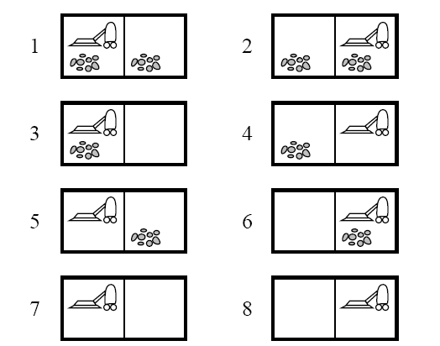
Örnek: Süpürge dünyası
Her bir durum için yol maliyeti
Durum | Yol maliyeti
1 | 3
2 | 3
3 | 1
4 | 2
5 | 2
6 | 1
7 | 0
8 | 0

Slide 32
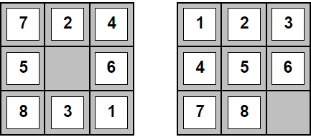
Örnek: 8-puzzle
Başlangıç durumu
Hedef durum
Durumlar: taşların yerleri (tamsayı, 1-9)
Hareketler: Boşluğu sola, sağa, aşağı, yukarı hareket ettir
8 taşın her biri için olası 4 hareketi tarif etmektense boşluğu hareket ettirmek daha etkili
Amaca ulaşma testi: Resimdeki hedef durum
Yol masrafı: Her hareket için 1 birim

Slide 33
8-puzzle probleminin durum uzayından bir kesit
5 | 4
6 | 1 | 8
7 | 3 | 2
5 |  | 4
6 | 1 | 8
7 | 3 | 2
5 | 4 | 8
6 | 1
7 | 3 | 2
5 | 1 | 4
6 |  | 8
7 | 3 | 2
 | 5 | 4
6 | 1 | 8
7 | 3 | 2
Yaklaşık 362800 durum
Optimal Çözüm:
NP Complete
5 | 1 | 4
6 | 8
7 | 3 | 2

Slide 34
Durum uzayının seçilmesi
Gerçek dünya çok karmaşıktır
Problemin çözümü için durum uzayı basite indirgenmeli, soyutlanmalı
Soyut (Abstract) durum: gerçek durumlar kümesi
Soyut hareket: gerçek hareketlerin karmaşık kombinasyonu
Örnek: "Ankara→E.şehir" değişik yolları, molaları, yol durumunu, yoldaki dinlenme yerlerini vs. gösteren karmaşık bir kümedir
Gerçek hayatın modellenmesi için, gerçek hayattaki "Ankara" durumu "E.şehir"e ulaşabilmelidir
Soyut çözüm: Gerçek hayatta kullanılan gerçek yollar
Her soyut hareket orijinal (gerçek hayattaki) problemden daha "basit" olmalıdır.

Slide 35
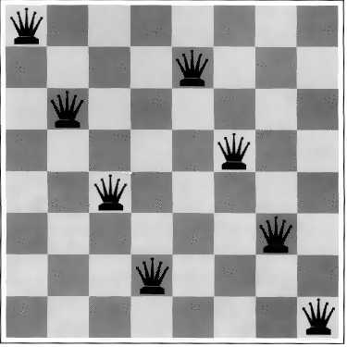
8-Vezir Problemi
Vezirler tek tek yerleştirilir. Sadece son durum dikkate alındığı için yol maliyeti dikkate alınmaz. Yalnız arama maliyetine bakılır:
Amaç testi: Tahtada birbirini tehdit etmeyen 8 vezir
Yol maliyeti: Sıfır (0)
Durumlar: 0-8 vezirin herhangi bir düzenlemesi
İşlemler: Herhangi bir kareye vezir koymak.
Bu formülasyonda araştırılacak 64⁸ olası sıra vardır.
ALTERNATİF:
İşlemler: Tehdit edilmeyen en soldaki boş kareye vezir koy.
Bu şekilde tehdit edilmeyen durumları tespit etmek kolaydır. Doğru formülasyon arama uzayının boyutunu büyük ölçüde küçültür.
N-VEZİR???

Slide 36
Yolcular ve Yamyamlar
3 yolcu ve 3 yamyam kayıkla nehrin karşısına geçmek istiyor. Kayığa en fazla 2 kişi binebilir
Amaç: Tüm yamyamların ve yolcuların nehri geçmesi
Sınırlama: Yamyamların sayısı nehrin herhangi bir sahilinde yolculardan çok olursa yamyamlar yolcuları yer
Durum: Nehrin her iki sahilinde ve kayıktaki yamyam ve yolcular
Hareketler/İşlemler: Her iki yönde için de bir veya iki kişi ile kayığın hareketi
Yakın sahil Nehir Uzak sahil
Kişi 1
Kişi 2 kayık
Kişi 3
Yamyam 1
Yamyam 2
Yamyam 3
Bu problem 11 hareket ile çözülebilir

Slide 37
Yamyamlar ve Yolcular Sorunun Çözümü
Yakın sahil Karşı sahil .
0 Başlangıç durum: MMMCCC B -
1 2 yamyam çayı geçti: MMMC B CC
2 Birisi geri döndü: MMMCC B C
3 2 yamyam çayı geçti: MMM B CCC
4 Biri geri döndü: MMMC B CC
5 2 yolcu çayı geçti: MC B MMCC
6 Bir yolcu ve bir yamyam geri döndü: MMCC B MC
7 İki yolcu çayı geçti: CC B MMMC
8 Bir yamyam geri döndü: CCC B MMM
9 İki yamyam çayı geçti: C B MMMCC
10 Bir yamyam geri döndü: CC B MMMC
11 İki yamyam çayı geçti: B MMMCCC
M: yolcu, C: yamyam

Slide 38
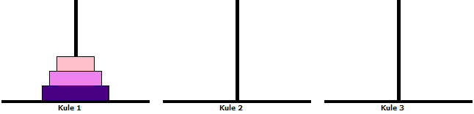
Hanoi kulesi
Üç tane direk ve farklı boyutlarda disklerden oluşur
Diskler istenilen direğe aktarabilir
Her harekette sadece bir disk taşınabilir
En üstteki disk direkten alınıp diğer bir direğe taşınabilir
Diğer direkte daha önceden diskler olabilir
Hiçbir disk kendisinden küçük bir diskin üzerine koyulamaz

Slide 39
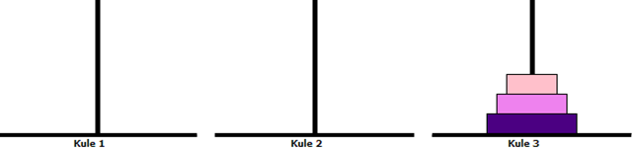
Hanoi kulesi
http://ceng.baskent.edu.tr/hanoi
1883 yılında Fransız matematikçi Edouard Lucas tarafından bulunmuştur
1 diskin hareketi için 1 saniye gerekirse, 64 diskli problemi çözmek için 500 milyar yıl gerekir
Bu yüzden bu büyük durum uzaylarında bir çözüm aramak için prensipli bir yola ihtiyacımız vardır => Arama algoritmaları

Slide 40
Durum Uzayında Arama
Durum uzayı bir (V, E) graftır:
V düğümler, E (bir düğümden diğerine) kenarlar kümesidir
düğüm: durumu ifade eder
Düğümün atası ile ilgili bilgileri,
ata düğümden bu düğüme geçmek için gereken işlem hakkında bilgileri
diğer istatistiksel bilgileri içerir
kenar: uygulanabilir hareketi/işlemi ifade eder
Her bir kenarın pozitif bir değeri (maliyet) vardır
Düğümün üretilmesi: önceden belirlenmiş (genişletilmiş) bir düğüm üzerinde işlem yaparak diğer bir düğümün temsil ettiği duruma geçmek

Slide 41
Durum Uzayında Arama
Düğümün genişletilmesi: bir düğüm üzerinde olası hareketleri uygulayarak, bu düğümden ulaşılabilecek diğer tüm (çocuk) düğümlerin belirlenmesi
Başlangıç düğüm bir ya da daha fazla olabilir
Amaç testi: üzerinde işlem yapılan düğümün durumunun hedef durum olup-olmadığının belirlenmesi
Çözüm: başlangıç durumdan hedef duruma doğru yolda yapılan işlemler sırası
Çözümün değeri: çözüm yolundaki kenarların değerlerinin (maliyetlerinin) toplamı

Slide 42
Durum Uzayında Arama
Tanımı: genişletilmemiş durum uzayı grafının, amaç düğümü de içine alan bir kısmının genişletilmesi yolu ile çözümün aranması
Başlangıçta V={S}, S başlangıç düğümdür
S genişletildikçe ulaşılan düğümler V’ye, geçilen kenarlar ise E’ye ilave edilir
Hedef düğüm üretilene dek tekrar et
Düğüm 3 halden birinde olabilir:
Henüz genişletilmemiş (ulaşılmamış)
AÇIK: Genişletilmiş ama üretilmemiş
SON: Üretilmiş
Arama ağacının büyüklüğü durum uzayı küçük olsa bile sonsuz olabilir
Sebebi: döngüler

Slide 43
Arama algoritmaları
Ana fikir:
Durum uzayının, gezilen durumların çocuklarını üreterek (genişletme) sistematik keşfi
Function General-Search(problem, strateji) returns bir çözüm ya da hata
Başlangıç durum problemini kullanarak arama uzayını initialize et
loop do
if genişletmek için adaylar yok then return hata
genişletmek için stratejiye göre bir yaprak düğüm seç
if düğüm hedef durumu içerir then return uygun çözüm
else düğümü genişlet ve sonuç düğümü arama uzayına ekle
end

Slide 44
Gerçek Dünya Örnekleri
Rota Bulma
bilgisayar ağları, otomatik seyahat tavsiye sistemleri, havayolu seyahat planlama sistemleri gibi değişik alanlarda kullanılmaktadır
Havayolu uygulaması çok karmaşıktır çünkü yol maliyeti çok karmaşıktır: para, yer kalitesi, zaman, uçak tipi, indirimler, ...
Ayrıca problemdeki eylemler de tamamen bilinen çıktıları vermez: uçuş gecikebilir, bağlantılar kaçırılabilir, sis veya acil durumlar gecikmeye neden olabilir
Gezgin satıcı (travelling salesman) problemi
Robot Hareketi
Montaj Sırası (Assembly sequencing)

Slide 45
Örnek durum uzayı
S: başlangıç, G: hedef
3
A
4
B
4
C
Durum uzayı
S
5
5
G
4
D
E
F
3
2
4
3
S
4
4
A
D
5
5
2
Döngüsüz Arama ağacı
B
D
A
E
4
5
2
4
5
4
C
E
E
B
B
F
2
4
5
4
4
5
4
4
3
D
F
B
F
C
E
A
C
G
3
4
3
4
G
C
G
F
G
3

Slide 46
Arama ağaçlarında yollar
SA
S
A
SDA
D
B
D
A
E
C
E
E
B
B
F
D
F
B
F
C
E
A
C
G
SDEBA
G
C
G
F
G

Slide 47
Arama stratejileri
Bir arama stratejisi düğüm genişletme sırasının seçilmesiyle belirlenir
Stratejiler 4 kritere göre karşılaştırılır:
Bütünlük (completeness): Eğer bir çözüm varsa bu her zaman bulunabiliyor mu ?
Zaman karmaşıklığı (time complexity): algoritmanın sonuca ulaşması için gerçekleştirdiği işlemlerin sayısı
Bellek karmaşıklığı (space complexity): algoritmanın çalışması için gerekli bellek miktarı
En iyi çözüm (optimality): her zaman en az masraflı çözümü bulabiliyor mu?

Slide 48
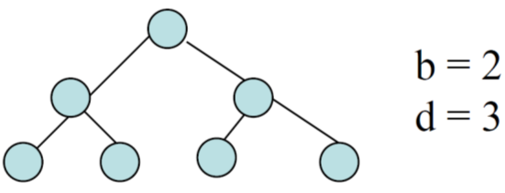
Arama stratejileri
Zaman ve bellek karmaşıklığı için kullanılan ölçümler:
b (branch factor - dallanma kriteri): arama ağacında herhangi bir düğümdeki maksimum dal sayısı
d (depth): en ucuz çözümün ağaç derinliği (yüksekliği)
m: durum uzayının maksimum derinliği (∞ olabilir)

Slide 49
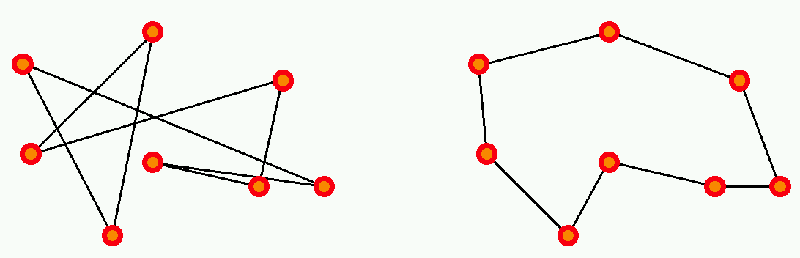
Karmaşıklık örneği: Gezgin satıcı problemi
Satıcı, tüm şehirleri (n adet) gezmek için bir yol arıyor:
Her şehir sadece bir kez gezilecek ve toplam yol mümkün olduğu kadar kısa olacak
Bu hard bir problemdir: Bunu çözebilen algoritmalar eksponansiyel karmaşıklığa sahiptir
n şehir için => exp(n)

Slide 50
Eksponansiyel karmaşıklık neden “hard”dır?
Problemin gerçek çözümünü hesaplamak için gerekli olan operasyon sayısı problemin boyutuyla (şehir sayısı) arttığı anlamına gelir.
exp(1) = 2.72
exp(10) = 2.20 10⁴
exp(100) = 2.69 10⁴³
exp(500) = 1.40 10²¹⁷
exp(250,000) = 10^{108,573}
Bu yüzden genel olarak eksponansiyel karmaşıklı problemler en küçük örnekleri için çözülebilirler

Slide 51
Karmaşıklık
Polinomal-zamanlı (P) problemler: giriş boyutuyla polinomal büyüyen bir zamanda çözen algoritmalar bulunan
Ör: n sayıyı artan sırada sırala: kötü algoritmalar n² karmaşıklığa sahiptir, daha iyileri n log(n)
Bazı problemleri çözmek için hiç polinomal zamanlı algoritma bilmeyiz
nondeterministic-polynomial-time (NP)
Ör: gezgin satıcı problemi.
Özellikle eksponansiyel zamanlı algoritmaların NP olduğuna inanılır

Slide 52
NP problemler
Deterministik olmayan Turing makinesinde polinomal zamanda çözülebilir
Deterministik Turing makinesinde polinomal zamanda doğrulanabilir
P sınıfındaki bütün problemler aynı zamanda NP'dedir
Deterministik Turing makinası: Herhangi bir durumda, verilen bir girdi için gidilecek sadece tek durum var
Deterministik olmayan Turing makinası: Belirli bir girdi için izlenecek birden fazla yol/durum var
Teorik bir makinedir

Slide 53
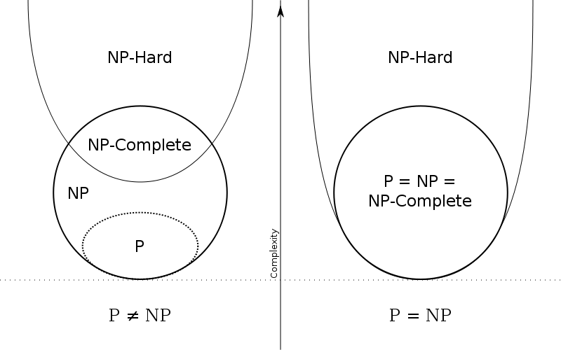
NP problemler
NP-Complete: eğer bir tanesinin P olması ispatlanabilirse
=> NP = P
Complexity

Slide 54
Sorular?

